Slide 1
Faculté Polydisciplinaire de Taroudant — Master Big Data & IA | 2025–2026
SmartReview
Machine Learning for Customer Review Analysis
Soutenance Flash — Step 7 : Publication & Dissémination
Réalisé par : AIDI Omaima · ELMOUSSAOUI Fatima
Encadrant : Prof. Mohamed EL HAJJI
Module : Méthodologie de recherche | Master BD & IA — Temps aménagé
Parcours Steps 1 → 7 · De la problématique à la publication
AIDI Omaima · ELMOUSSAOUI Fatima | Enc. Prof. M. EL HAJJI
1 / 12

Slide 2
SmartReview · Master BD & IA · Méthodologie de recherche · M. EL HAJJI
Abstract — En une slide
— Contexte : automatiser la polarité (+/−) des avis clients (NLP + ML).
— Méthode : benchmark contrôlé NB / LR / SVM / RF sur IMDb 50K + TF-IDF (5 000, uni+bi).
— Design : split 80/20 stratifié, random_state=42, CV 5-fold, ablation prétraitement NLP.
— Résultat clé : Logistic Regression — F1 = 0.889 · Accuracy = 88.71 % · ~1.8 s.
— Hypothèses : H1 nuancée · H2 partielle · H3 confirmée (compromis perf / temps).
— Livrable : manuscript IEEE + fiche canal (ICMLA) + démo Streamlit SmartReview Lite.
AIDI Omaima · ELMOUSSAOUI Fatima | Enc. Prof. M. EL HAJJI
2 / 12

Slide 3
SmartReview · Master BD & IA · Méthodologie de recherche · M. EL HAJJI
Step 1 — Problématique & question de recherche
STEP 1
Contexte & enjeu
Question principale
— Explosion des avis en ligne (e-commerce, plateformes).
— Lecture manuelle impossible à grande échelle.
— NLP + ML permettent d’automatiser la classification.
— Mais : quel algorithme classique choisir sous contraintes ?
— Enjeux : scientifiques, techniques et économiques.
Parmi Naive Bayes, Régression Logistique,
SVM et Random Forest, quel modèle offre
les meilleures performances pour classer
des avis (TF-IDF) en positif / négatif ?
Sous-questions
— Effet du prétraitement NLP ?
— Avantages / limites de chaque modèle ?
— Meilleur compromis précision / rapidité / simplicité ?
AIDI Omaima · ELMOUSSAOUI Fatima | Enc. Prof. M. EL HAJJI
3 / 12

Slide 4
SmartReview · Master BD & IA · Méthodologie de recherche · M. EL HAJJI
Step 2 — Revue de littérature & cadre théorique
STEP 2
S1 · Revue systématique
Mao et al. (2024)
Cartographie des méthodes, applications et défis de l’analyse de sentiments.
S2 · Papier tutoriel
Jurafsky & Martin (2023)
Fondements NLP : prétraitement, TF-IDF, classification de texte.
S3 · Article original
Puh & Bagic Babac (2023)
Benchmark ML sur avis réels : SVM ≈ 80 %, NB ≈ 73 % (TF-IDF).
AIDI Omaima · ELMOUSSAOUI Fatima | Enc. Prof. M. EL HAJJI
4 / 12

Slide 5
SmartReview · Master BD & IA · Méthodologie de recherche · M. EL HAJJI
Step 3 — Hypothèses de recherche (Si… alors… parce que…)
STEP 3
H1
H2
H3
SVM bat NB, LR et RF en F1
Le prétraitement NLP améliore tous les modèles
LR = meilleur compromis perf / temps / simplicité
Parce que
Parce que
Parce que
SVM adapté aux espaces TF-IDF haute dimension.
Moins de bruit → TF-IDF plus discriminant.
Déploiement léger (SmartReview Lite).
AIDI Omaima · ELMOUSSAOUI Fatima | Enc. Prof. M. EL HAJJI
5 / 12

Slide 6
SmartReview · Master BD & IA · Méthodologie de recherche · M. EL HAJJI
Step 4 — Plan expérimental (roadmap)
STEP 4
1
2
3
4
5
6
Données
NLP
TF-IDF
Modèles
Métriques
App
IMDb 50K
pos / neg
Nettoyage
stopwords
5 000 feat.
uni + bi
NB · LR
SVM · RF
Acc · F1
Temps · CV
Streamlit
prédiction
AIDI Omaima · ELMOUSSAOUI Fatima | Enc. Prof. M. EL HAJJI
6 / 12

Slide 7
SmartReview · Master BD & IA · Méthodologie de recherche · M. EL HAJJI
Step 5 — Collecte & expérimentation
STEP 5
Protocole exécuté
Stack technique
— Dataset : IMDb 50K (Maas et al., 2011).
— Split : 80 % train / 20 % test, stratifié, seed=42.
— 2 conditions : avec / sans prétraitement NLP (H2).
— Vectorisation : TF-IDF max_features=5000, ngram=(1,2).
— 4 modèles scikit-learn entraînés sur le même split.
— Sorties : métriques CSV/JSON, figures, modèles .joblib.
— Python · pandas · scikit-learn · NLTK
— matplotlib / seaborn (figures)
— joblib (sauvegarde des pipelines)
— Streamlit (démonstration interactive)
— Reproductibilité : même seed → mêmes scores
— Code : src/train_evaluate.py
AIDI Omaima · ELMOUSSAOUI Fatima | Enc. Prof. M. EL HAJJI
7 / 12

Slide 8
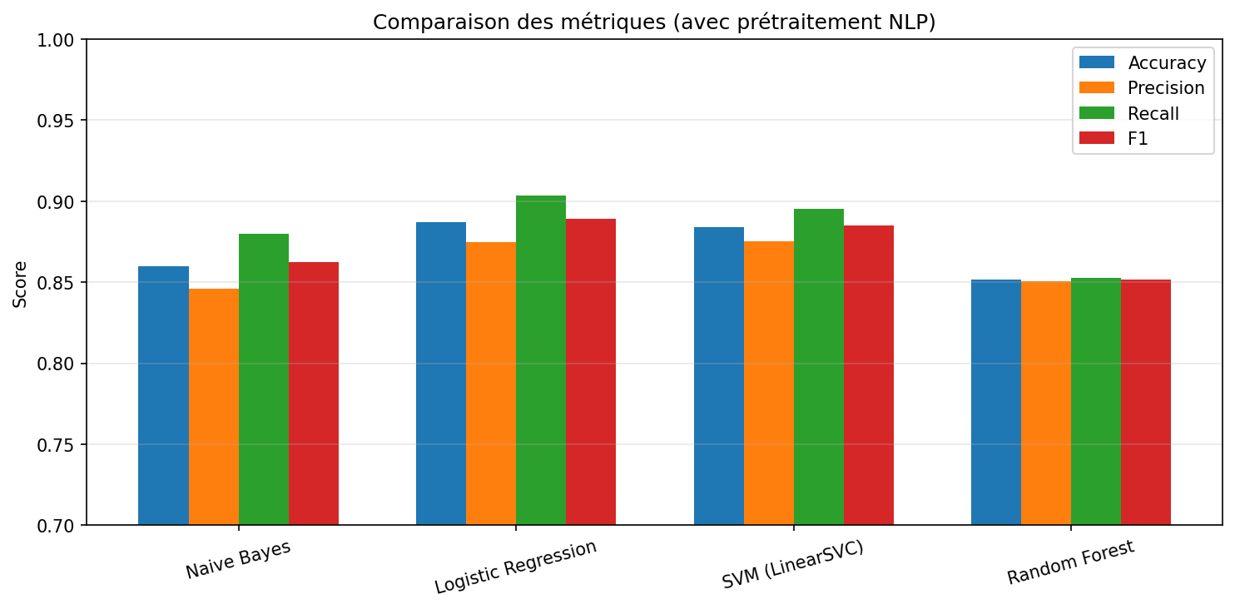
SmartReview · Master BD & IA · Méthodologie de recherche · M. EL HAJJI
Step 6 — Résultats principaux (avec NLP)
STEP 6
Modèle
Accuracy
F1
Temps
Logistic Regression
88.71 %
0.889
1.8 s
SVM (LinearSVC)
88.39 %
0.885
1.2 s
Naive Bayes
85.98 %
0.863
0.05 s
Random Forest
85.15 %
0.852
77 s
AIDI Omaima · ELMOUSSAOUI Fatima | Enc. Prof. M. EL HAJJI
8 / 12

Slide 9
SmartReview · Master BD & IA · Méthodologie de recherche · M. EL HAJJI
Validation des hypothèses H1 · H2 · H3
ANALYSE
H1
Nuancée
SVM ne domine pas : LR meilleur F1 (0.889 vs 0.885). Écart faible mais clair.
H2
Partielle
NLP améliore 2/4 modèles seulement (NB, RF). LR et SVM légèrement baissent.
H3
Confirmée
LR maximise le compromis F1 / temps / simplicité → choix SmartReview Lite.
En recherche : nuancer / réfuter une hypothèse est aussi valide que la confirmer.
AIDI Omaima · ELMOUSSAOUI Fatima | Enc. Prof. M. EL HAJJI
9 / 12

Slide 10
SmartReview · Master BD & IA · Méthodologie de recherche · M. EL HAJJI
Discussion — Apports, limites & menaces à la validité
CRITIQUE
Apports
Limites
Validité
— Benchmark reproductible 4 modèles
— Ablation NLP (design A/B)
— Critère multi-objectif (F1×temps)
— Artefact déployable (Streamlit)
— Domaine cinéma uniquement
— Anglais seulement
— TF-IDF : ironie / sarcasme
— Hyperparamètres simples
— Externe : transfert domaine ?
— Construit : features bag-of-words
— Interne : pas de grid-search
— Conclusion : Δ LR–SVM petit
AIDI Omaima · ELMOUSSAOUI Fatima | Enc. Prof. M. EL HAJJI
10 / 12

Slide 11
SmartReview · Master BD & IA · Méthodologie de recherche · M. EL HAJJI
Step 7 — Publication & dissémination
STEP 7
Manuscript IEEE
Article 4 pages (IEEEtran) — méthode, résultats, figures Step 6.
Canal choisi
IEEE ICMLA — actes IEEE Xplore · Scopus · DBLP.
Audit prédateurs
ICMLA / IEEE absents de The Predatory Journals List → choix sûr.
Dissémination
Code + modèles + Streamlit Lite + dossier livraison/.
AIDI Omaima · ELMOUSSAOUI Fatima | Enc. Prof. M. EL HAJJI
11 / 12

Slide 12
SmartReview · Master BD & IA · Méthodologie de recherche · M. EL HAJJI
Conclusion & perspectives
FIN
Verdict
Perspectives
— Déployer Logistic Regression pour SmartReview Lite.
— Cycle Steps 1→7 complété : problématique → publication.
— Hypothèses testées avec transparence scientifique.
— Artefacts prêts : PDF IEEE, fiche canal, code, démo.
— Corpus multi-domaines (Amazon, hôtels…)
— Embeddings / DistilBERT sous contrainte budget
— Optimisation d’hyperparamètres
— Explainability : LIME / SHAP
Merci — Questions ?
SmartReview · AIDI Omaima & ELMOUSSAOUI Fatima · Prof. M. EL HAJJI
AIDI Omaima · ELMOUSSAOUI Fatima | Enc. Prof. M. EL HAJJI
12 / 12

